Slide 1
日本とアメリカの国歌の比較
ジョシュ ジャクソン
JAPN302

Slide 2
アウトライン
バックグランド
国旗との関係
国歌とマナー
変化の対応
結論
参考文献

Slide 3
１バックグランド
アメリカ
星条旗
１９３１
フランシス・スコット・キー １８１４
ジョン・スタフォード・スミス １７８０
日本
君が代
1893-1945と1999
古今和歌集 10世紀
林広守 1880

Slide 4
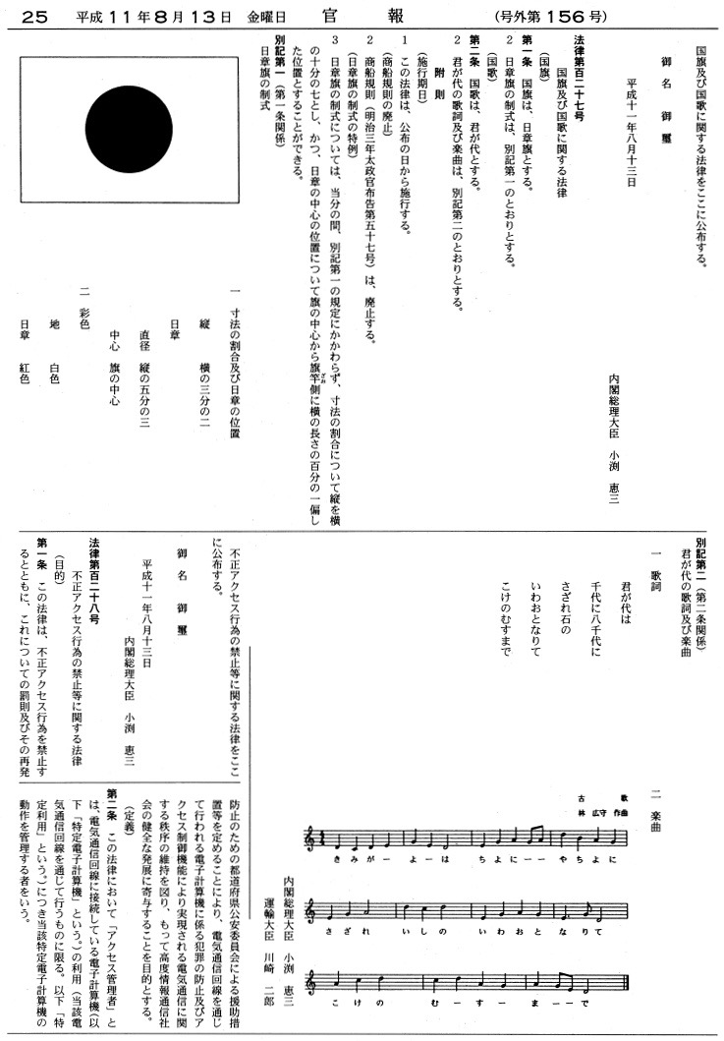
２国旗との関係
国旗及び国歌に関する法律 (国旗国歌法)ーAct on National Flag and Anthem
アメリカの国歌の名前は国旗の異名

Slide 5
３国歌とマナー
アメリカ
国法である
国旗に対する
帽子を脱ぐ
右手が心の上に置く
軍人が敬礼
聞きながら立てなければならない
日本
国法ではない
皆んなが歌う
歌いたくない人の問題
対するーTo face
敬礼ーSalute

Slide 6
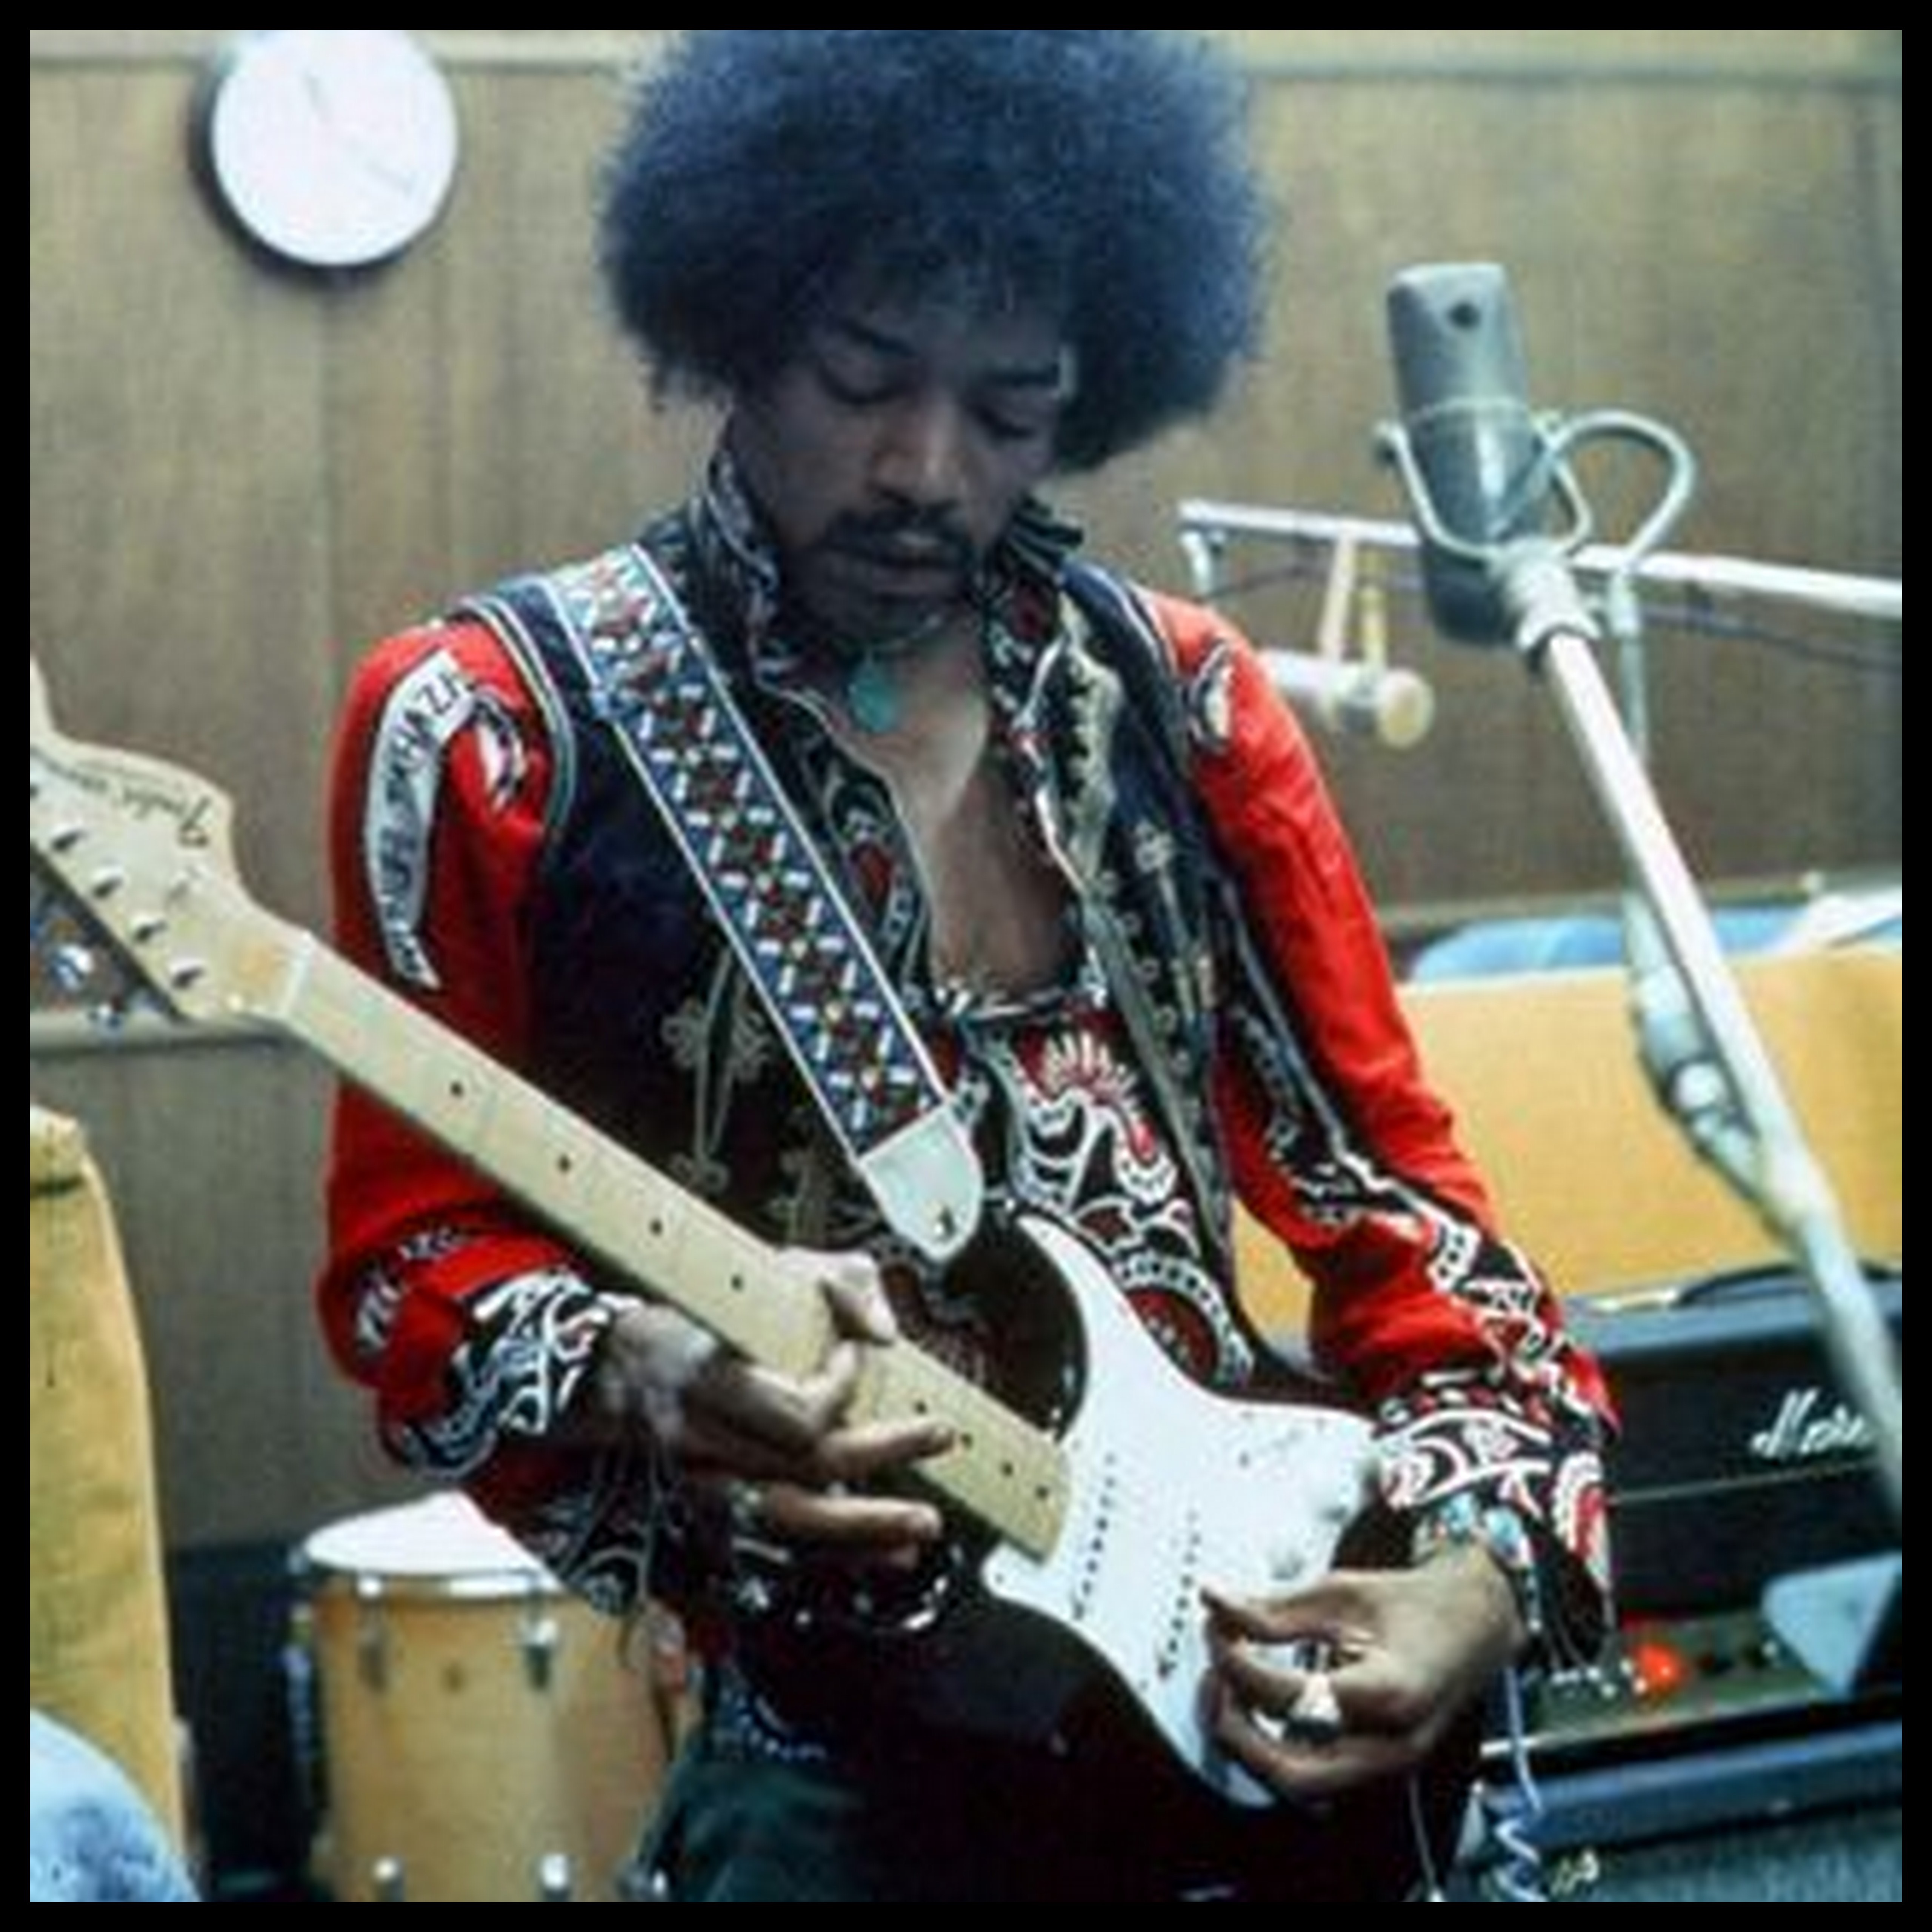
４変化の対応
ジミ・ヘンドリックス 1969
忌野 清志郎 1999
無礼だったーDisrespectful
大体同じ問題だった
http://youtubedoubler.com/e5A4

Slide 7
５結論
武断的な意味
日本は武断的な歴史を離れたい
アメリカは誇らしい
暦技が面白い
武断的ーMilitaristic
誇らしいーProud

Slide 8
６参考文献
"Flag of Japan." Wikipedia. Wikimedia Foundation, 12 Nov. 2014. Web. 11 Dec. 2014.
"Flag of the United States." Wikipedia. Wikimedia Foundation, 12 Aug. 2014. Web. 09 Dec. 2014.
"Kimigayo." Wikipedia. Wikimedia Foundation, n.d. Web. 11 Dec. 2014.
National anthem. (2014, Jan 15). Capital Retrieved from http://search.proquest.com/ docview/1477816939?accountid=10355
"The Star-Spangled Banner." Wikipedia. Wikimedia Foundation, n.d. Web. 11 Dec. 2014.
Watts, J. (1999, Sep 29). Japanese reject punk anthem. National Post Retrieved from http://search.proquest.com/docview/329590993?accountid=10355

